Slide 1
Проект «Секрет Грушинской гитары»
Муниципальное бюджетное дошкольное образовательное учреждение «Детский сад комбинированного вида № 2» городского округа Самара
Руководитель: Пряхина Ольга Равильевна
Ростова Вера Викторовна

Slide 2
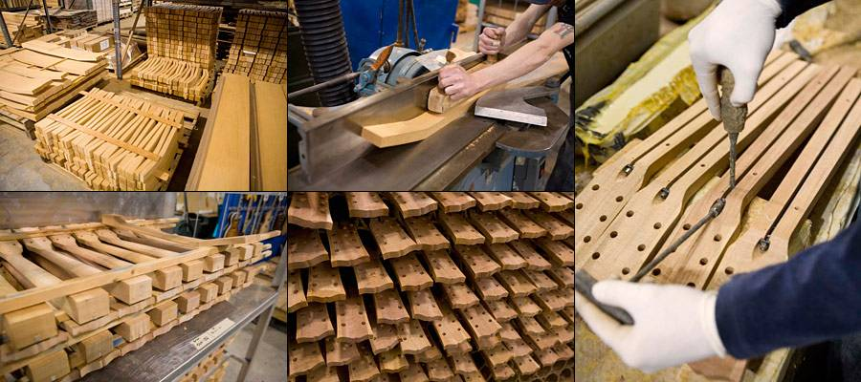
Этапы реализации проекта

Slide 3
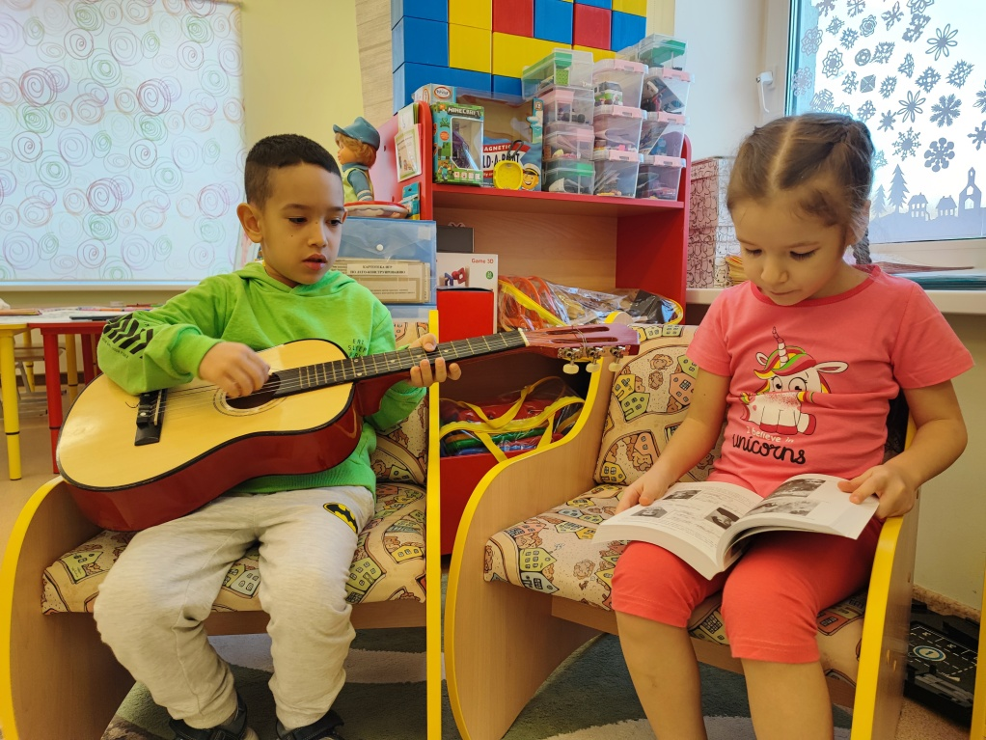
Подготовительный этап
Вопросы и существующие способы решения
Основные проблемы рабочих на производстве:
заготовка древесины для корпуса гитары
устройство для проверки струн на прочность, установка цветных струн для детских гитар
робот настройщик звука гитар

Slide 4
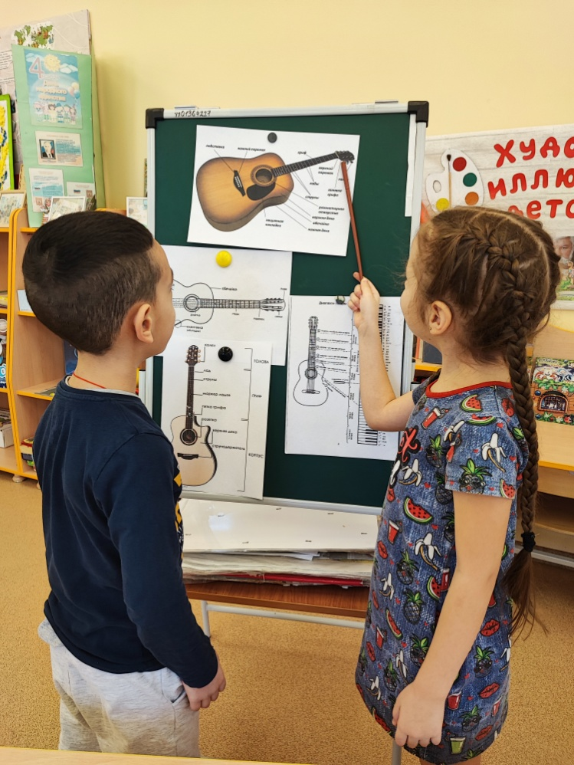
Способы решения проблемы
Конструирование устройства – пресс. Именно это устройство за считанные минуты сформирует заготовку для гитары.
Конструирование устройства – проверка струн на прочность. С помощью этого устройства струны прослужат долго.
Конструирование робота – гитариста. Робот настроит звучание гитары и порадует исполнением музыкального произведения

Slide 5
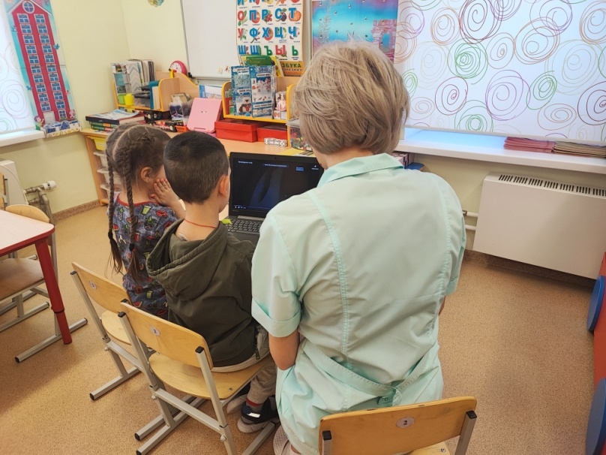
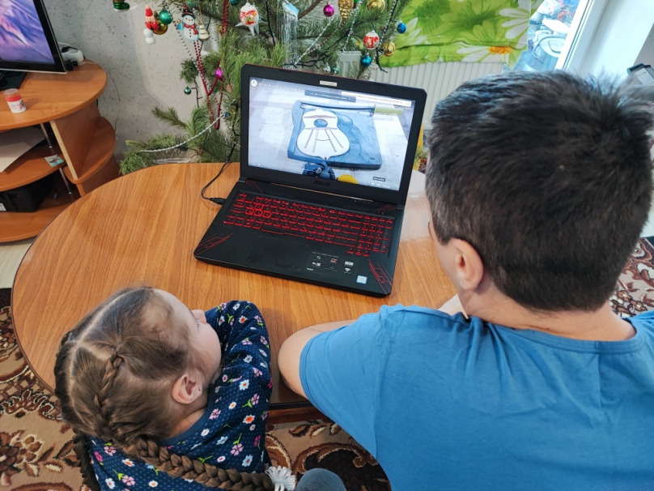
Комплексные исследования по проекту
Побывали на виртуальной экскурсии по просторам производства гитар в г. Сызрань. Узнали, какие специалисты работают на производстве и какое оборудование у них имеется.
Ознакомились с процессом изготовления гитар.

Slide 6
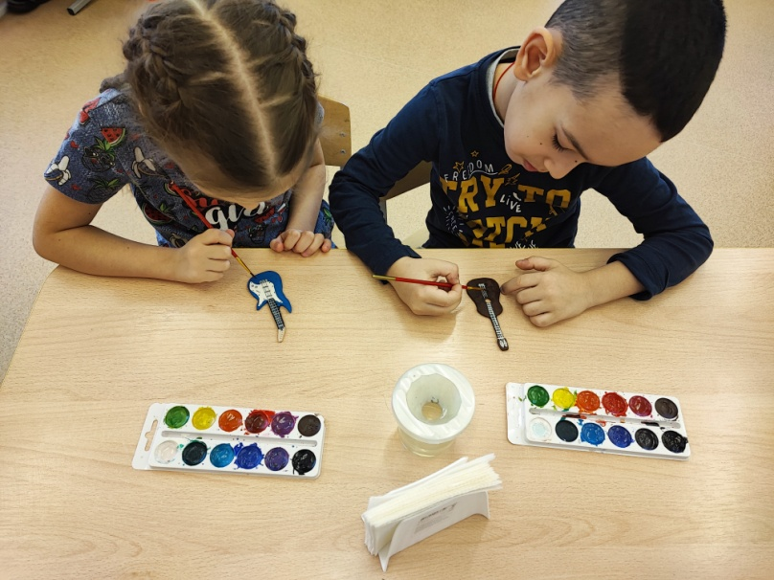
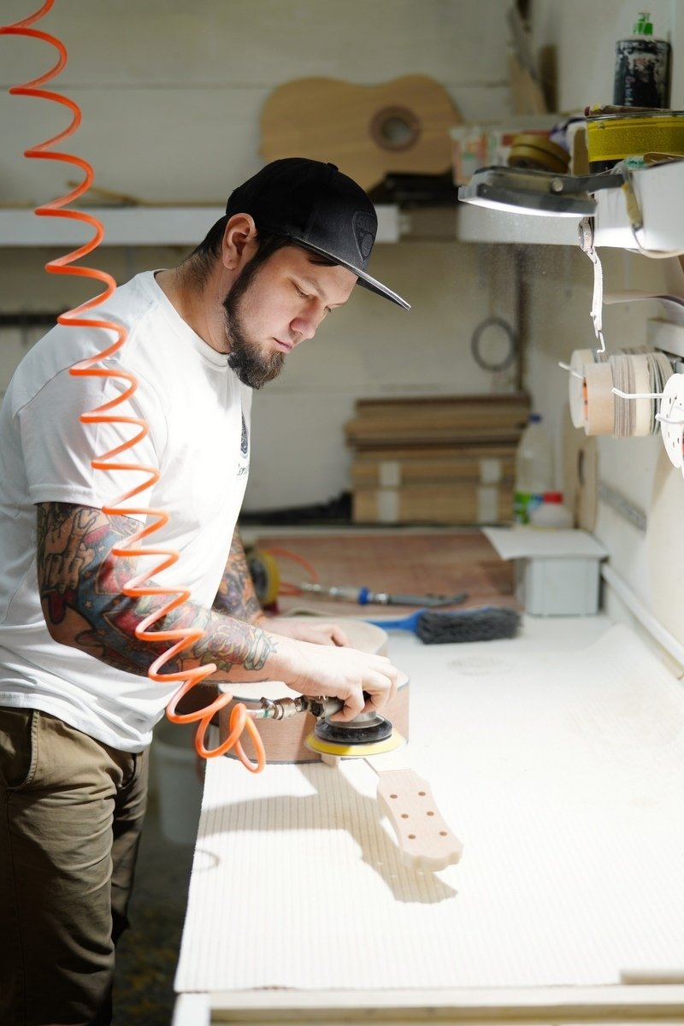
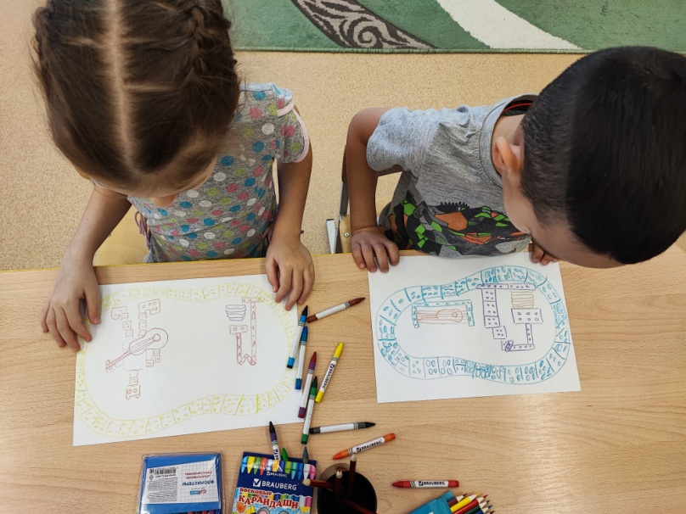
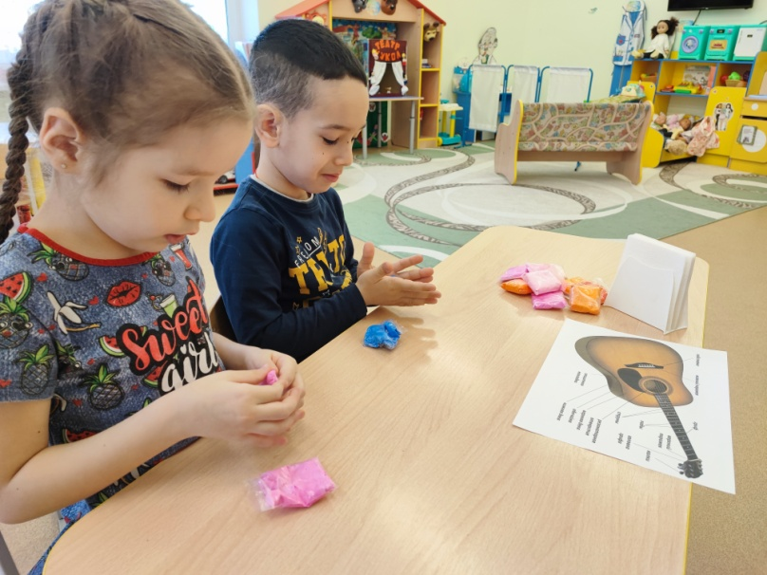
Беседы о профессии – гитарных дел мастер.
Ознакомление с производством гитар в нашей области.
Зарисовка будущей постройки.

Slide 7
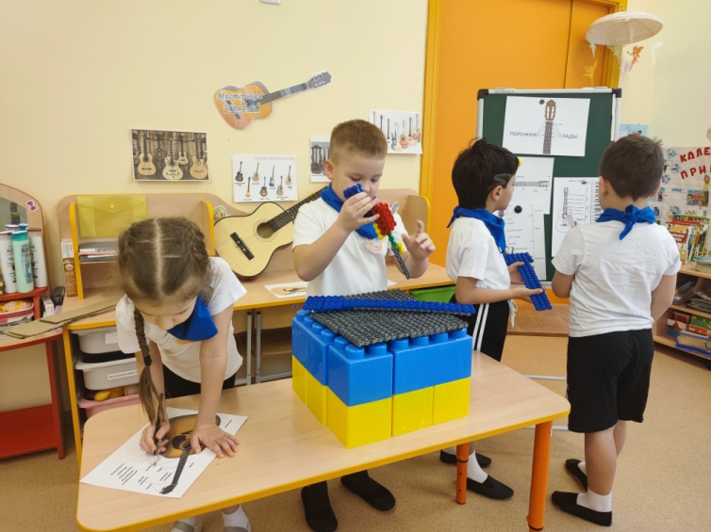
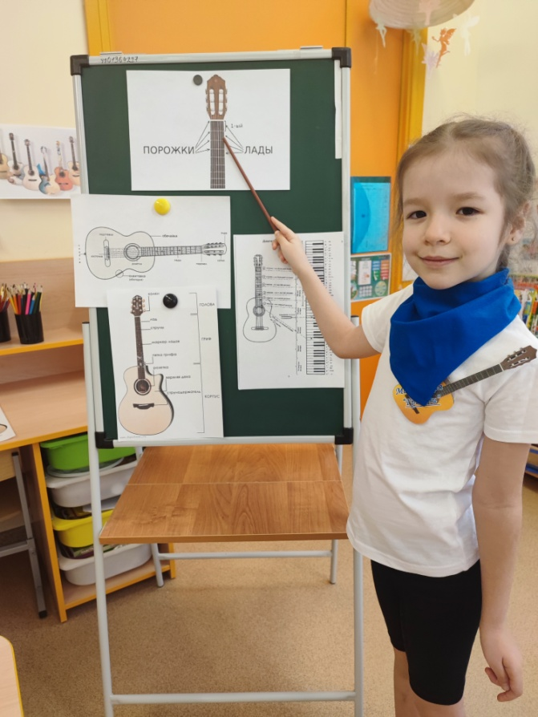
В нашем детском саду проходил день технического творчества посвященный 50-летию Грушинского фестиваля. Мы смогли посетить мастерские, где подробно узнали процесс изготовления гитары

Slide 8
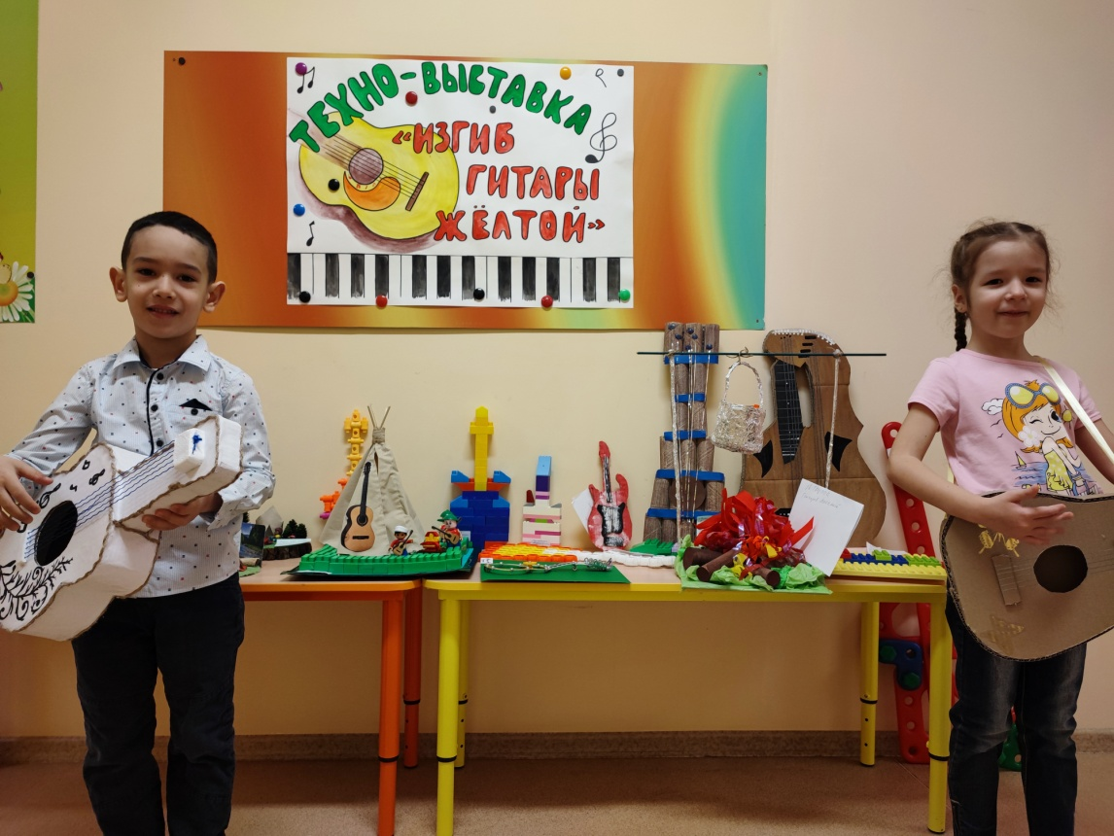
Техно-выставка «Изгиб гитары желтой», в которой мы с удовольствием приняли участие

Slide 9
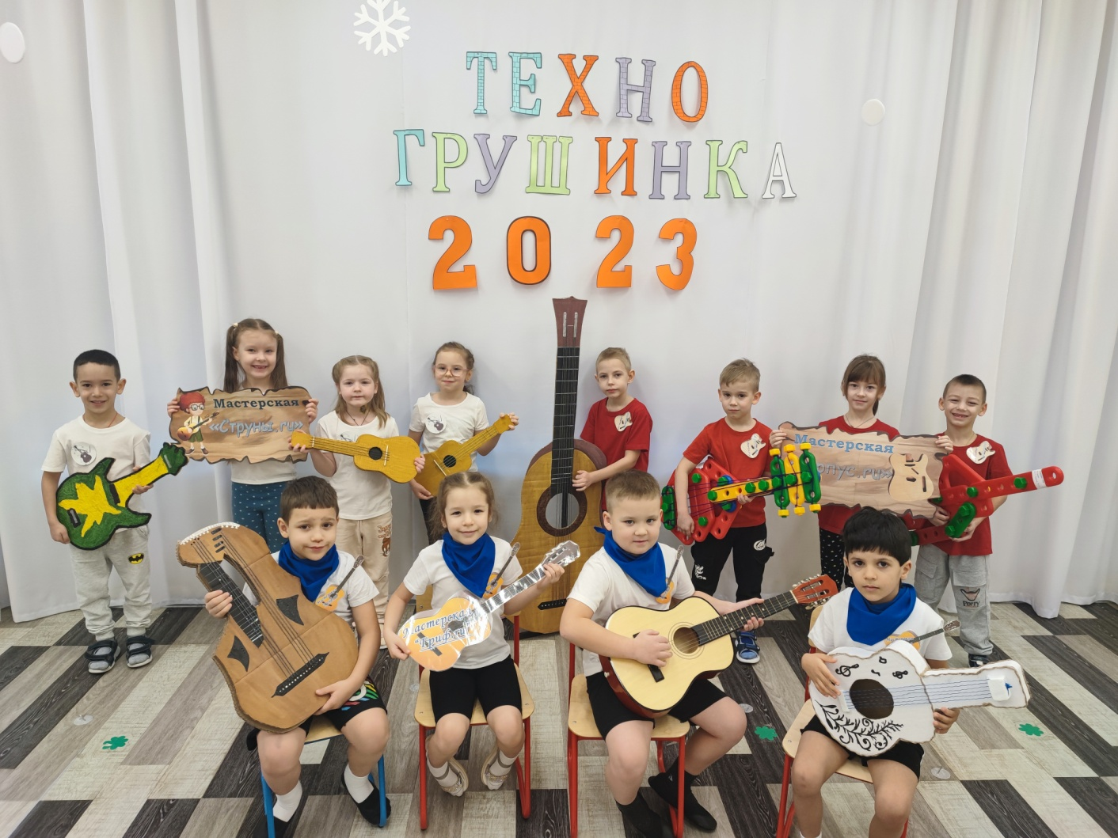
Техно-дефиле «Техно Грушинка 2023», в которой мы так же принимали участие.

Slide 10
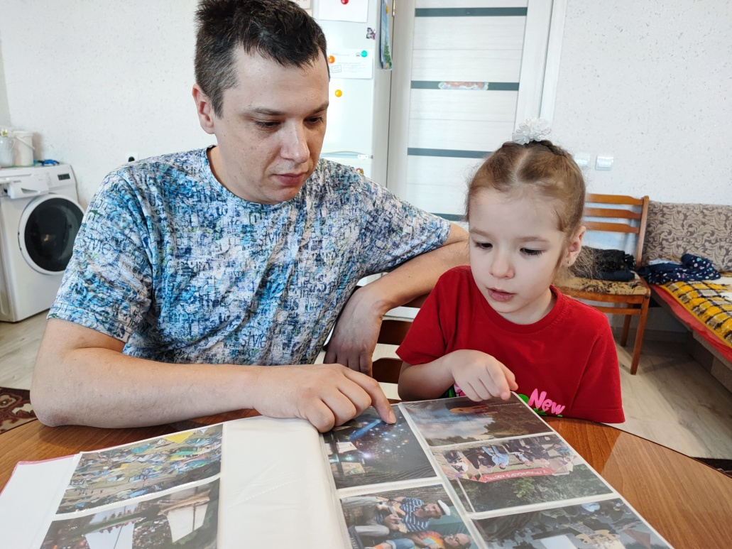
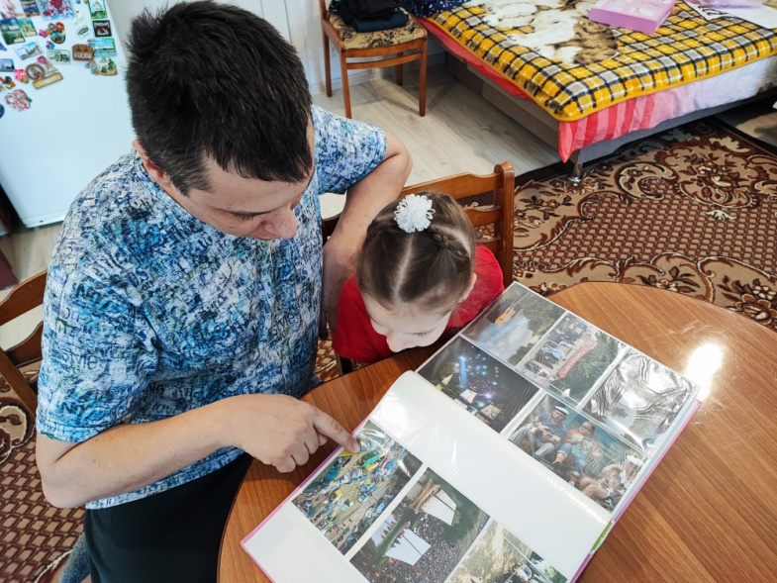
Папа рассказывает Вере, что в этом году отмечается 50 летие со дня Грушинского фестиваля. На фотографиях родители в кругу друзей у костра.

Slide 11
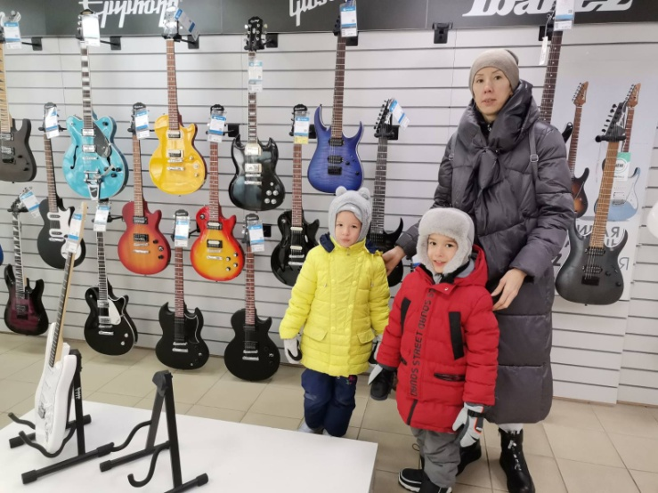
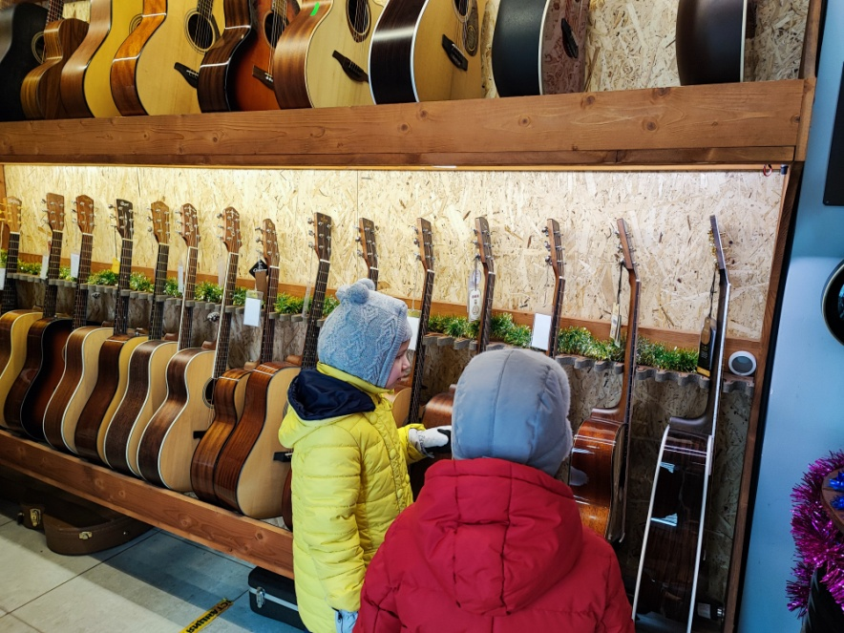
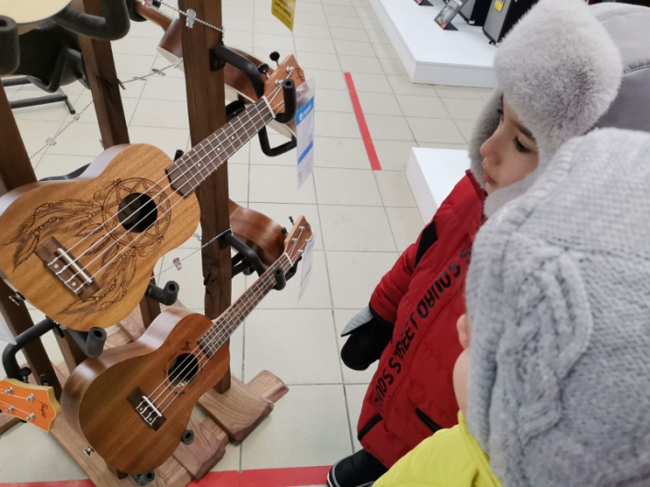
Социальное партнерство
С воспитателем посетили магазин гитар в Самаре. И узнали какое разнообразие гитар существует в нашем регионе.

Slide 12
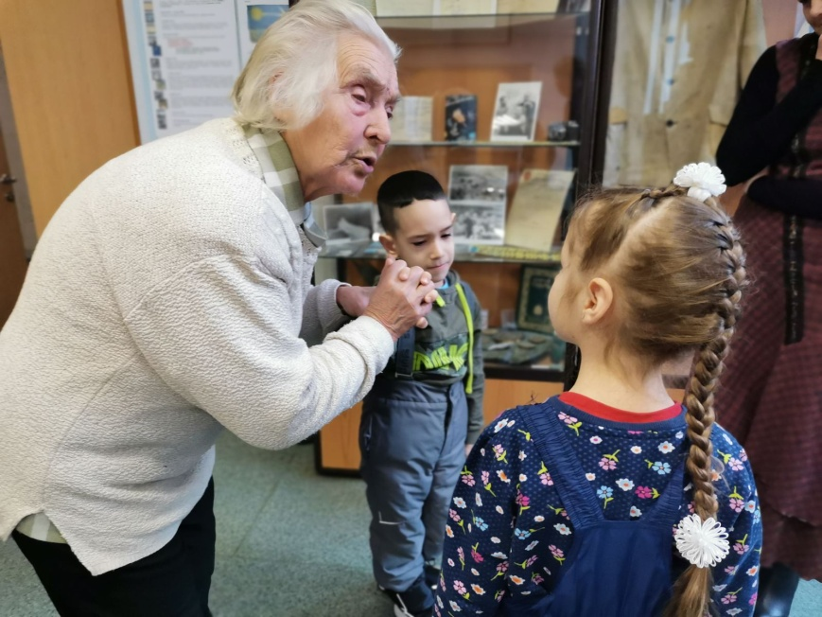
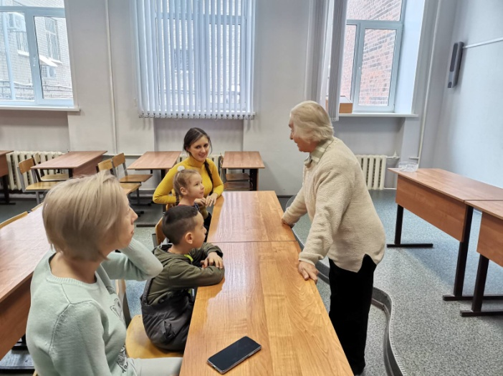
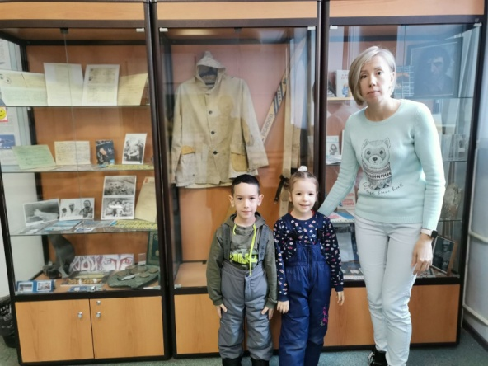
Встреча со специалистами. Благодаря нашему воспитателям, мы смогли познакомиться с экскурсоводом по Грушинскому фестивалю Муравьевой Тамарой Алексеевной

Slide 13
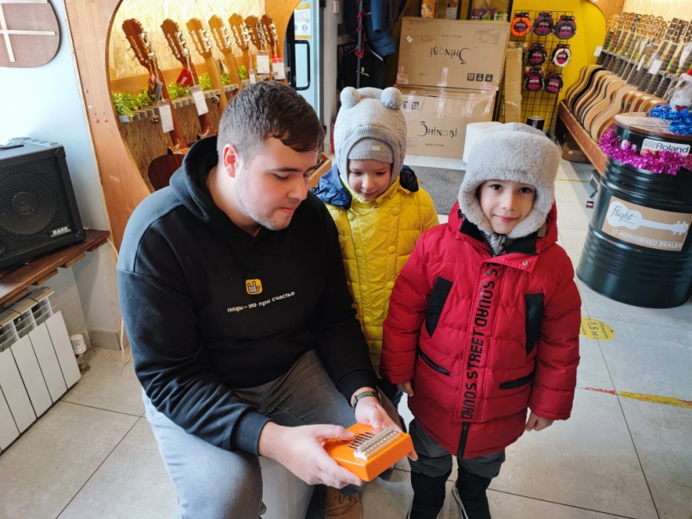
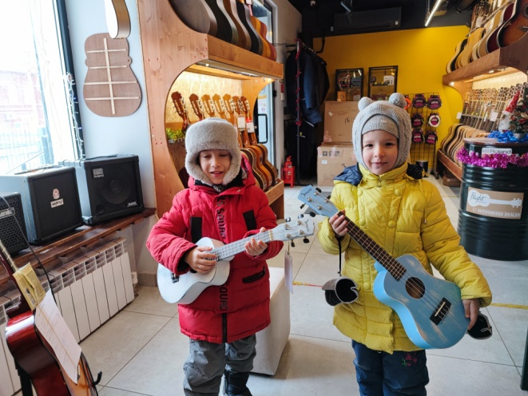
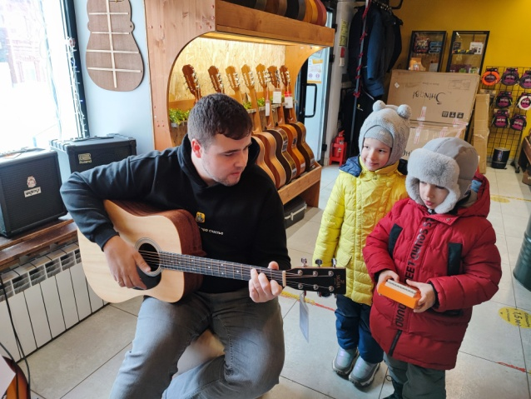
Так же познакомились с работником фабрики Евсеевым Александром Викторовичем , который показал нам как правильно настраивать струны.

Slide 14
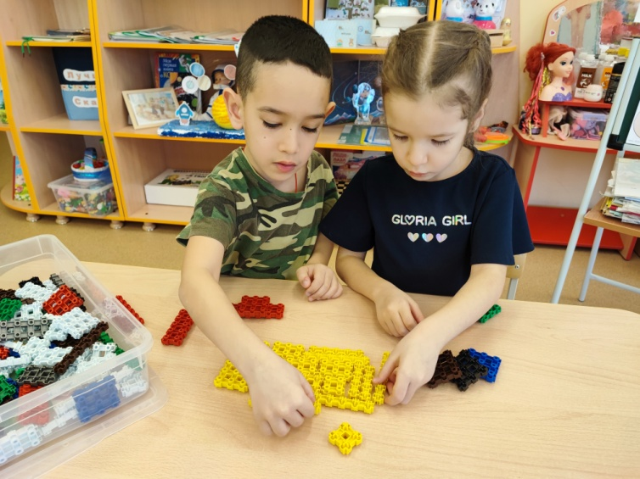
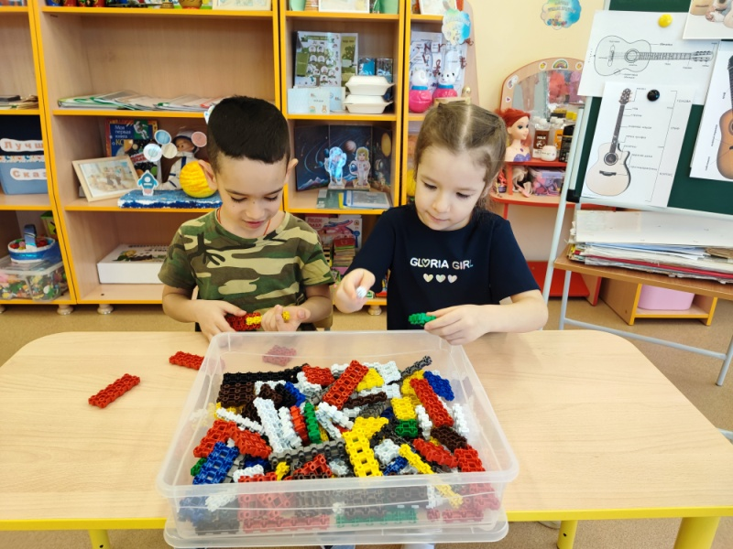
Основной этап
Технологическая часть проекта
Начали с выбора конструктора, мы остановились на конструкторе- фанкластик, лего и лего wedo 2.0. Дальше приступили к постройке основания гитары.

Slide 15
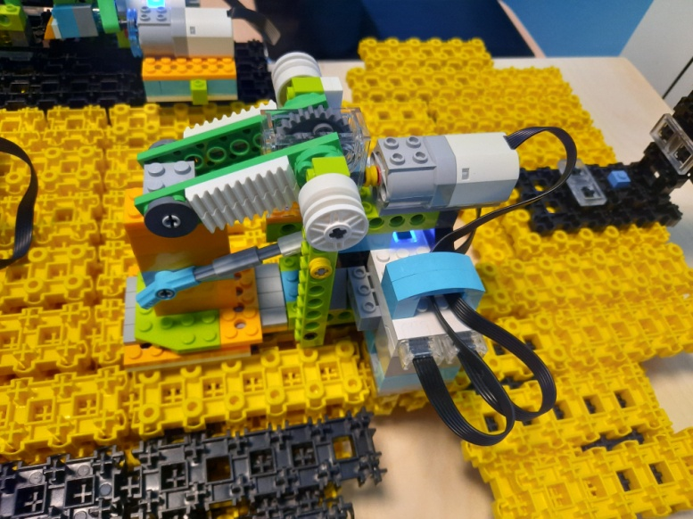
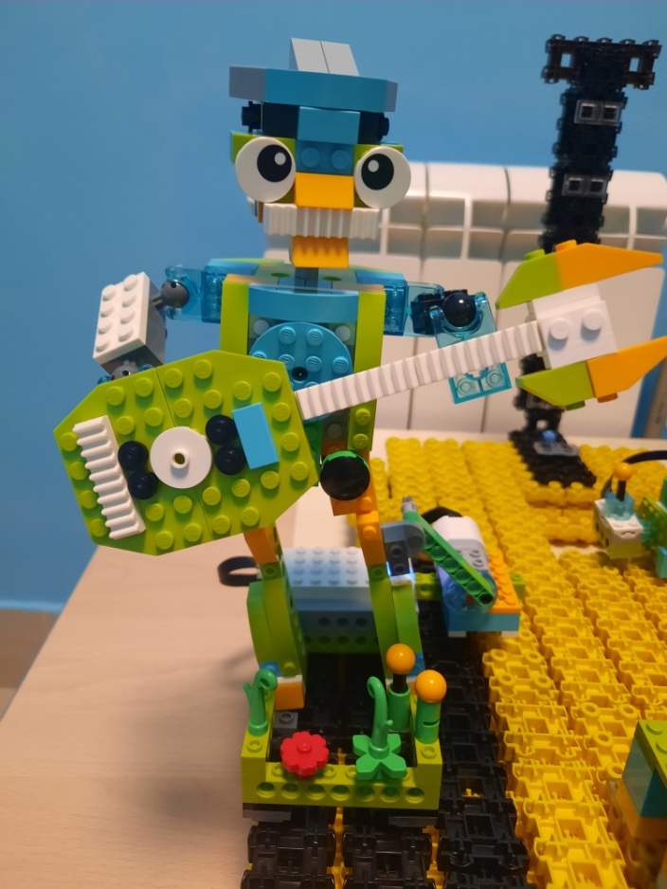
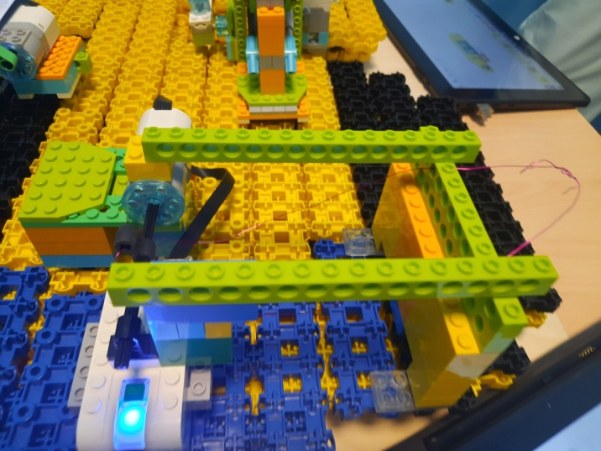
Дальше приступили к постройке главных механизмов из лего wedo 2.0 . Их у нас три – пресс, устройство для изготовления струн, робот-гитарист

Slide 16
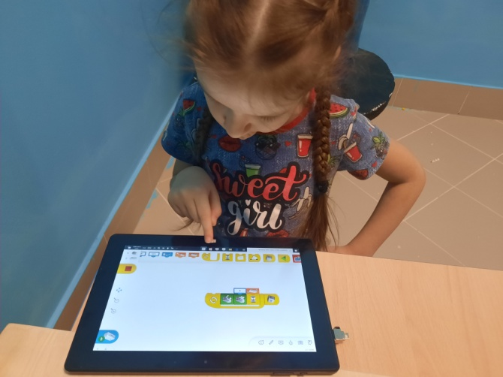
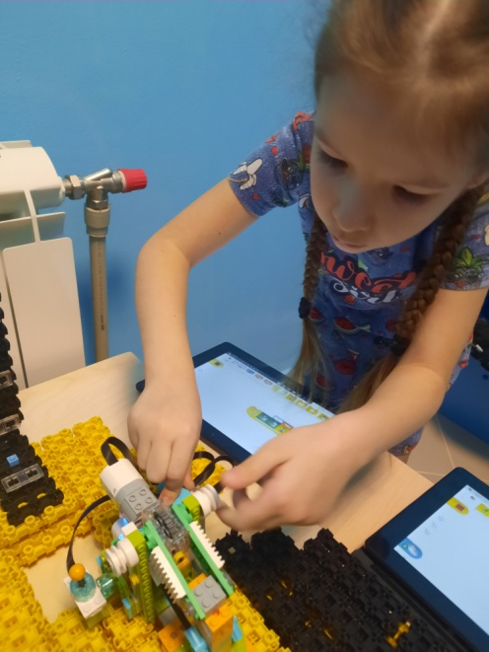
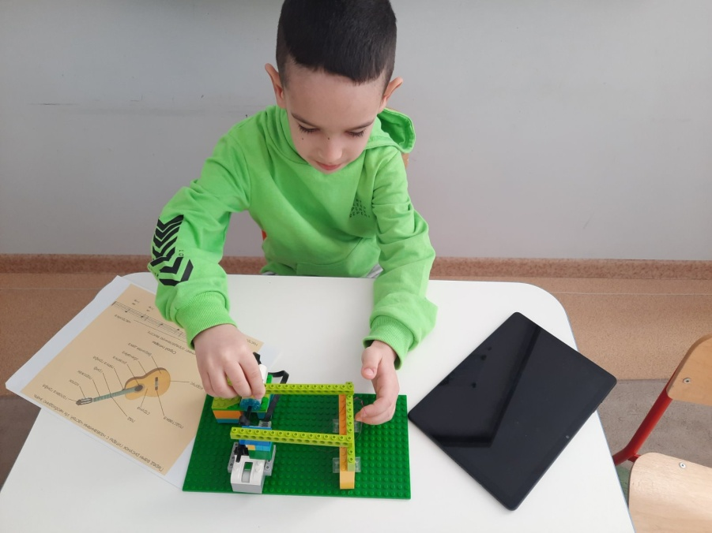
Следующим шагом нашей работы была установка механизмов на корпус гитары и их программирование.

Slide 17
Используемая литература и источники 1. Вещинский П., Ларичев Е., Ларичева Г.классическая шестиструнная гитар, справочник, М., Композитов, 2000г. 2. Газарян С.С. Рассказ о гитаре, М., Детская литература, 1989г 3. Кованов А.Книга о гитаре, С-Пб., Композитор, 2006г. 4.Интернет-ресурсы: * akkords.com.ua *ru/wikipedia.org

Slide 18
Спасибо
за внимание

